Slide 1

ỦY BAN NHÂN DÂN XÃ EADRÔNG
TRƯỜNG MẪU GIAO HOA TĂNG BI
Chủ đề: Gia đình
Chủ để nhánh: Gia đình sống chung một ngôi nhà
Hoạt động : Khám phá khoa học
Đề tài: Trò chuyện, tìm hiểu về những người thân trong gia đình.
Ngày dạy: 11 /11/2025
Người dạy: H Rum Mlô
Đối tượng: Lớp 4 - 5 tuổi

Slide 2
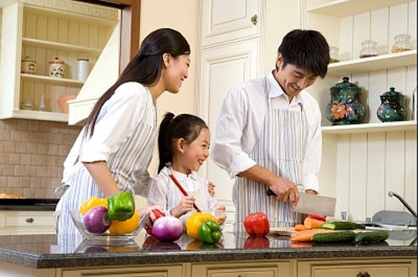

Slide 3
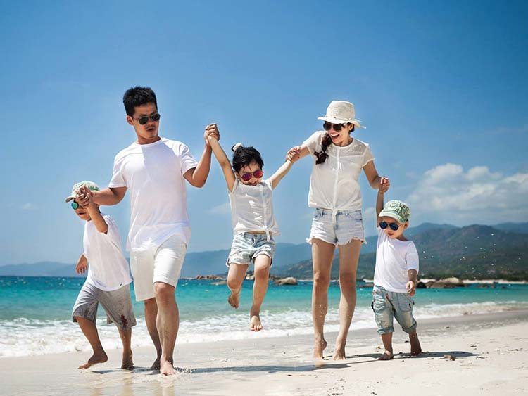

Slide 4


- Cô gọi một vài trẻ lên giới thiệu về gia đình của mình

Slide 5
- Cô và trẻ cùng tìm hiểu về gia đình ít con, gia đình đông con

Slide 6
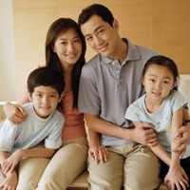
Gia đình ít con

Slide 7
Gia đình đông con

Slide 8
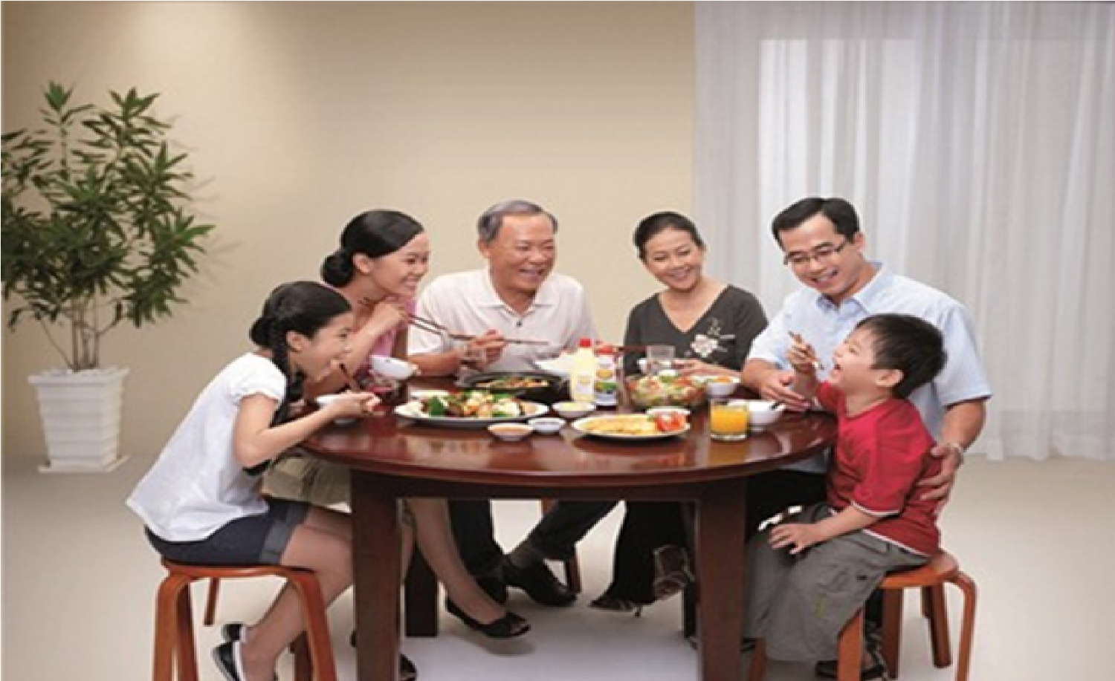

Slide 9
- Cô và trẻ cùng tìm hiểu về gia đình lớn, gia đình nhỏ

Slide 10
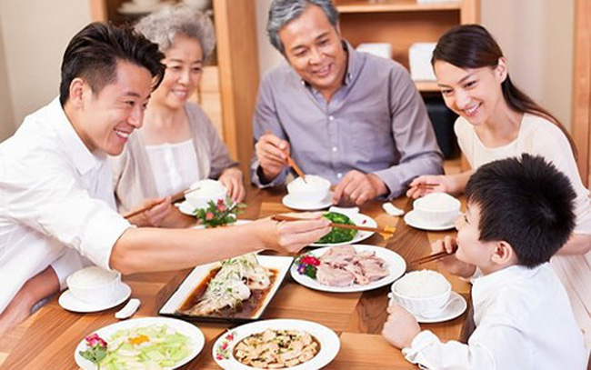
Gia đình lớn

Slide 11
Gia đình nhỏ

Slide 12
- Cô gọi một vài trẻ lên giới thiệu về gia đình của mình

Slide 13
Mở rộng : ngoài ông bà, bố mẹ ra còn có cô dì chú, , bác…nữa

Slide 14
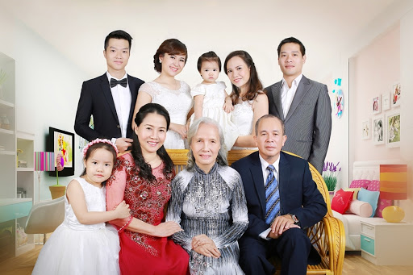
Ông bà, chú, dì, bác...

Slide 15
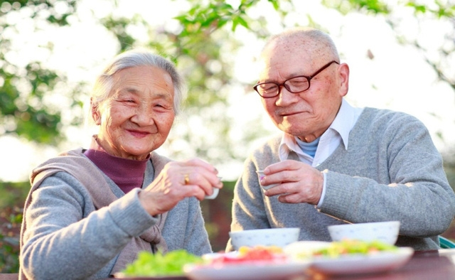
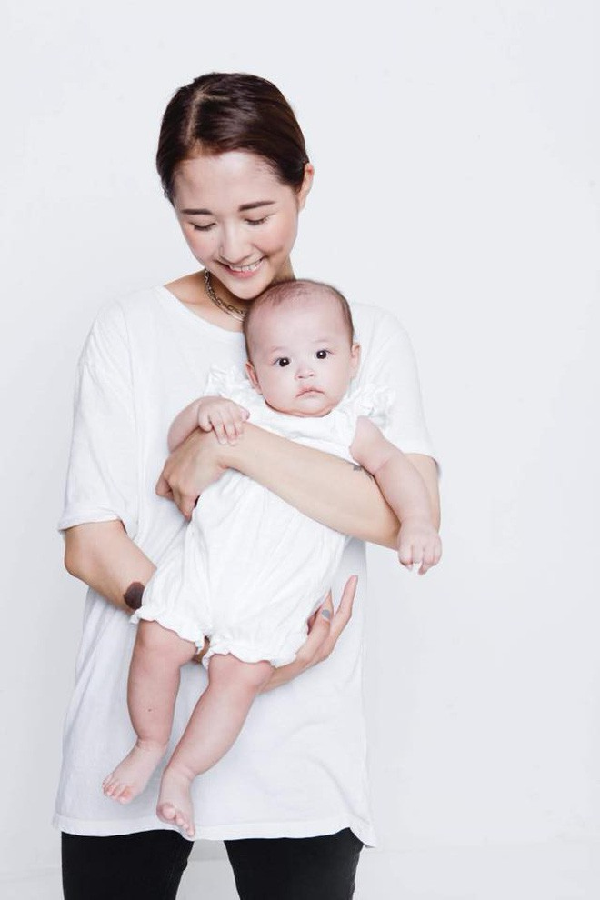
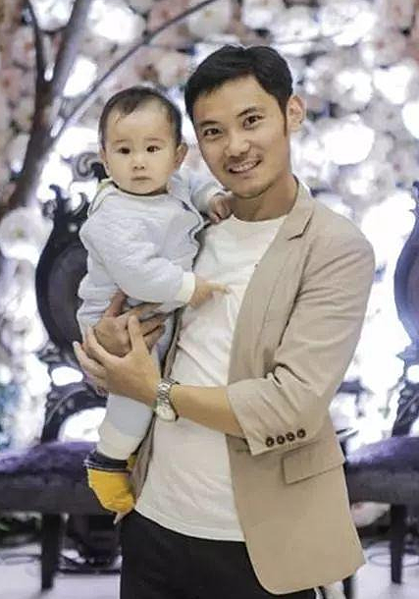
Ông bà nội

Slide 16
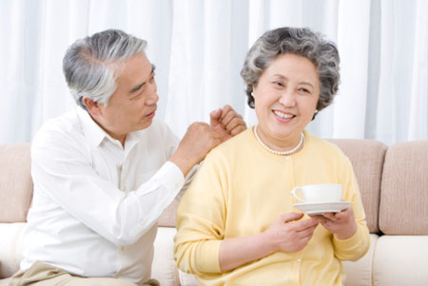
Ông bà ngoại

Slide 17
Cho trẻ quan sát ảnh của 2 gia đình và nêu điểm khác nhau giữa 2 bức ảnh.
Gia đình lớn
Gia đình nhỏ

Slide 18
Gíao dục trẻ gia đình lớn hay nhỏ đều sống chung trong 1 gia đình, mọi người sống với nhau rất vui vẻ và hạnh phúc đấy. Trong một gia đình có rất nhiều thành viên nhiều thế hệ nhưng chúng ta phải luôn yêu thương quan tâm giúp đỡ mọi người trong gia đình, các con còn nhỏ phải chăm ngoan nghe lời, giúp đỡ mọi người trong gia đình các công việc nhỏ như quét nhà, nhặt rau, trông em giúp mẹ...

Slide 19
Trò chơi: Nhanh tay – Nhanh mắt
* Cách chơi: Cô chia lớp thành 2 đội, trên màn hình xuất hiện hình ảnh của các gia đình, khi cô yêu cầu tìm hình ảnh của gia đình nào thì các con phải nhanh tay chọn hình ảnh của gia đình đó, nếu đội nào chọn không đúng gia đình mà cô yêu cầu thì đội đó sẽ thua cuộc.
* Luật chơi: Mỗi đội chỉ được chọn 1 lần. Nếu đội nào trẻ lời sai thì quyền trả lời thuộc về đội bạn.

Slide 20
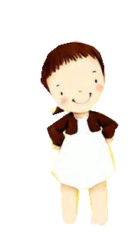
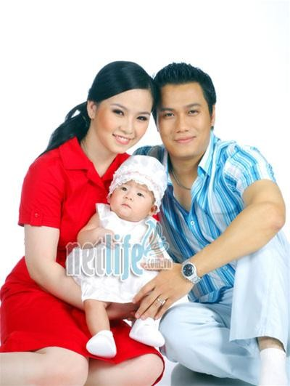
Hãy tìm cho mình gia đình đông con ?

Slide 21
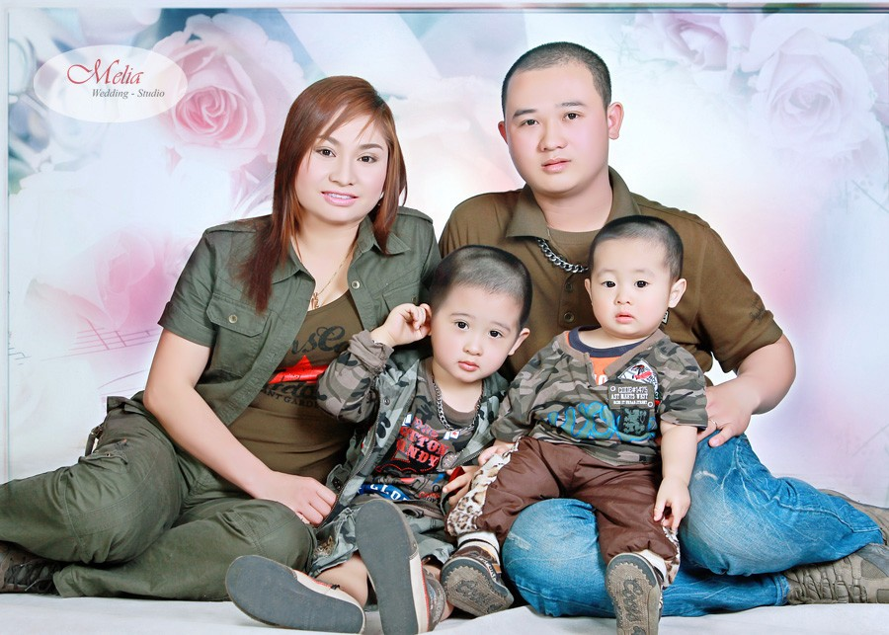
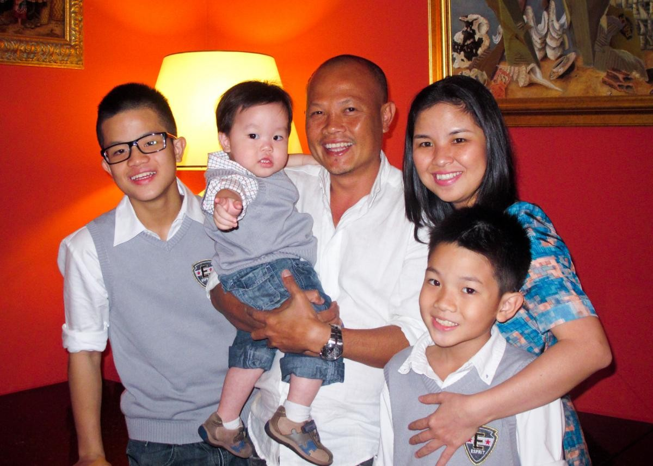
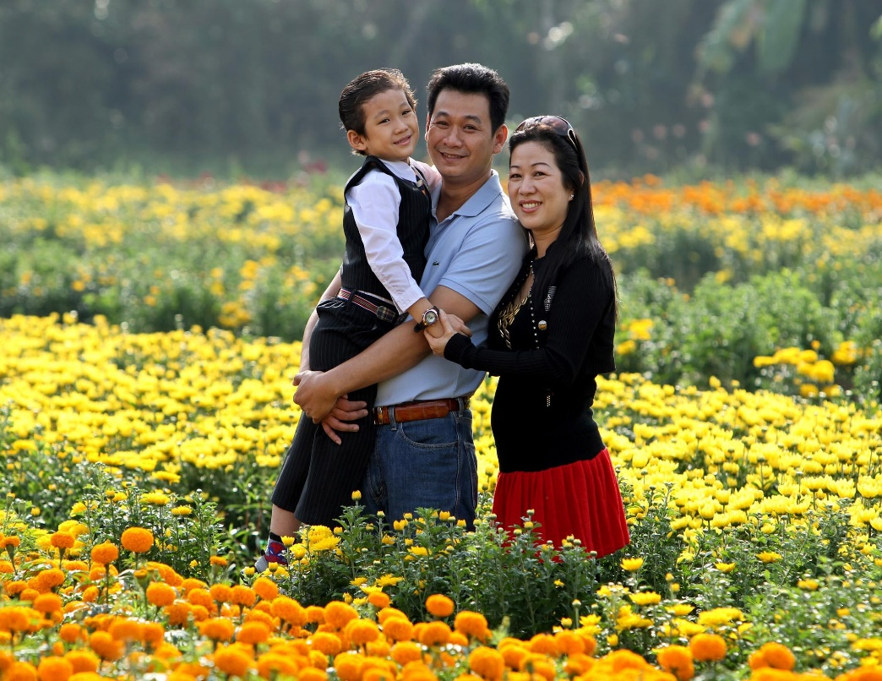

Hãy tìm cho tớ gia đình ít con

Slide 22
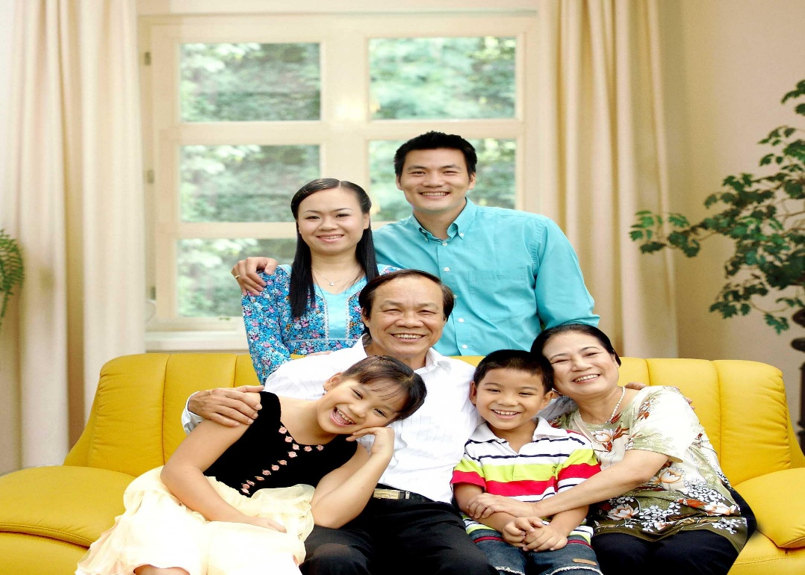
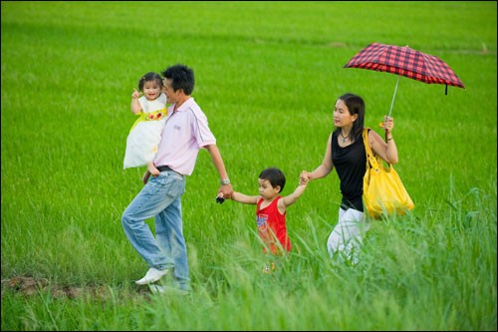
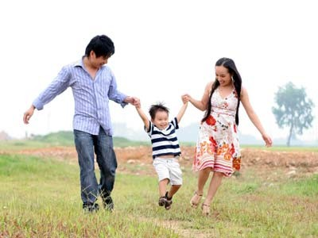

Đố các bạn biết đâu là gia đình lớn?

Slide 23
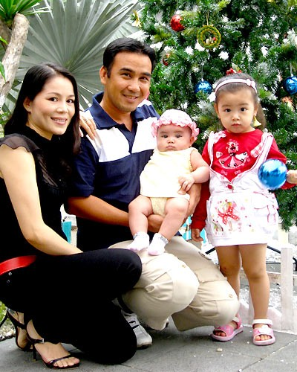

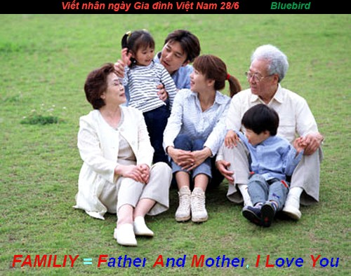
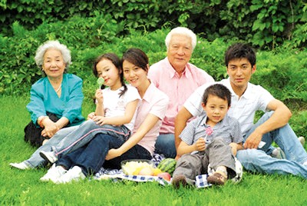
Các bạn ơi, hãy tìm cho tớ gia đình nhỏ

Slide 24
Ông bà ngoại

Slide 25
Ông bà nội

Slide 26

Trò chơi: Chung sức
Cách chơi: mời 3 tổ cùng tham gia thi, đội Mèo Vàng chọn gài lôtô gia đình lớn (nhiều thế hệ), đội Chim Sẻ chọn gài lôtô gia đình nhỏ và đội Thỏ Nâu chọn lô tô gia đình đông con.Trước khi lên gài lôtô, từng thành viên của mỗi đội phải vượt qua các chướng ngại vật, bạn thứ nhất chọn gài xong 1 lôtô về đứng ở cuối hàng và tiếp tục bạn thứ hai mới được lên gài lôtô tiếp theo.
* Luật chơi: Sau thời gian chơi 2 phút, đội nào chọn và gài được nhiều lôtô, gài đúng theo yêu cầu thì đội đó giành phần thắng.

Slide 27

Giờ học đến đây là hết rồi

